Slide 1


Wallet
89296 Tomás Batista
89236 João Dias
88887 Flávia Figueiredo
88889 Rui Melo
83069 Eleandro Gambôa
L. Engenharia Informática - P6 - 4/02/2019
Notes:
Introdução: Flávia

Slide 2
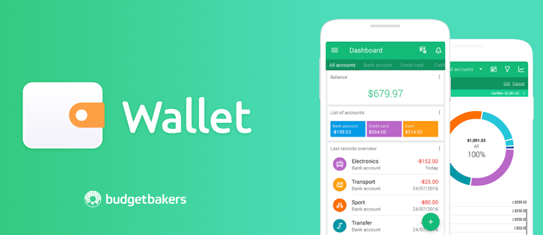
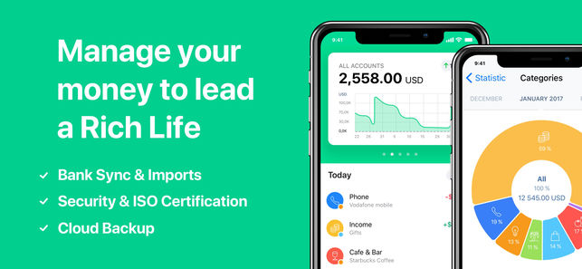
Why Wallet?
Notes:
Escolha da app: Flávia
O que é: Eleandro
Descrever Produto: Tomás
Explicar escolha da APP: Flávia
Escolhemos por influência de 2 membros do grupo já usarem a aplicação e também por ser fácil todos os elementos do grupo poder testar e tirar proveito uma vez que somos todos estudantes e sentimos a necessidade de gerir os nossos gastos
O que é? Eleandro
Wallet é uma aplicação que proporciona ao utilizador planear e gerenciar orçamentos e gastos, facilitando a gestão financeira do mesmo.
Descrever o produto Tomás
Objetivos
Controlar os gastos e orçamentos.
Target Users
Pessoas com alguma independência monetária
Pretendam controlar as suas finanças
Manter o registo e controlo dos seus gastos
Main UI Aspects
Palete de cores
Organização
Informação em Gráficos

Slide 3
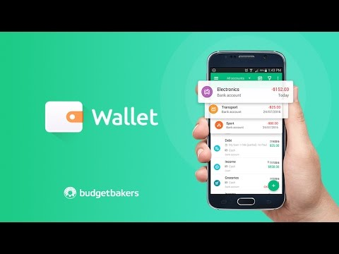

Slide 4
Heuristic Evaluation
Jakob Nielsen's 10 general principles for interaction design.
Severity Ratings: 0 to 4 rating scale
Notes:
Descrever como o HE usamos: Rui
Como o fizemos: Rui
Como fizemos a HE? Rui
Os membros do grupo que ainda não tinham aplicação instalaram e usaram durante uma semana, os outros continuaram com o uso normal.
Descrever como o HE foi usado Rui
Que sets de HE usámos
Nielsen
Escala de severidade
Escala 0-4 Nielsen

Slide 5
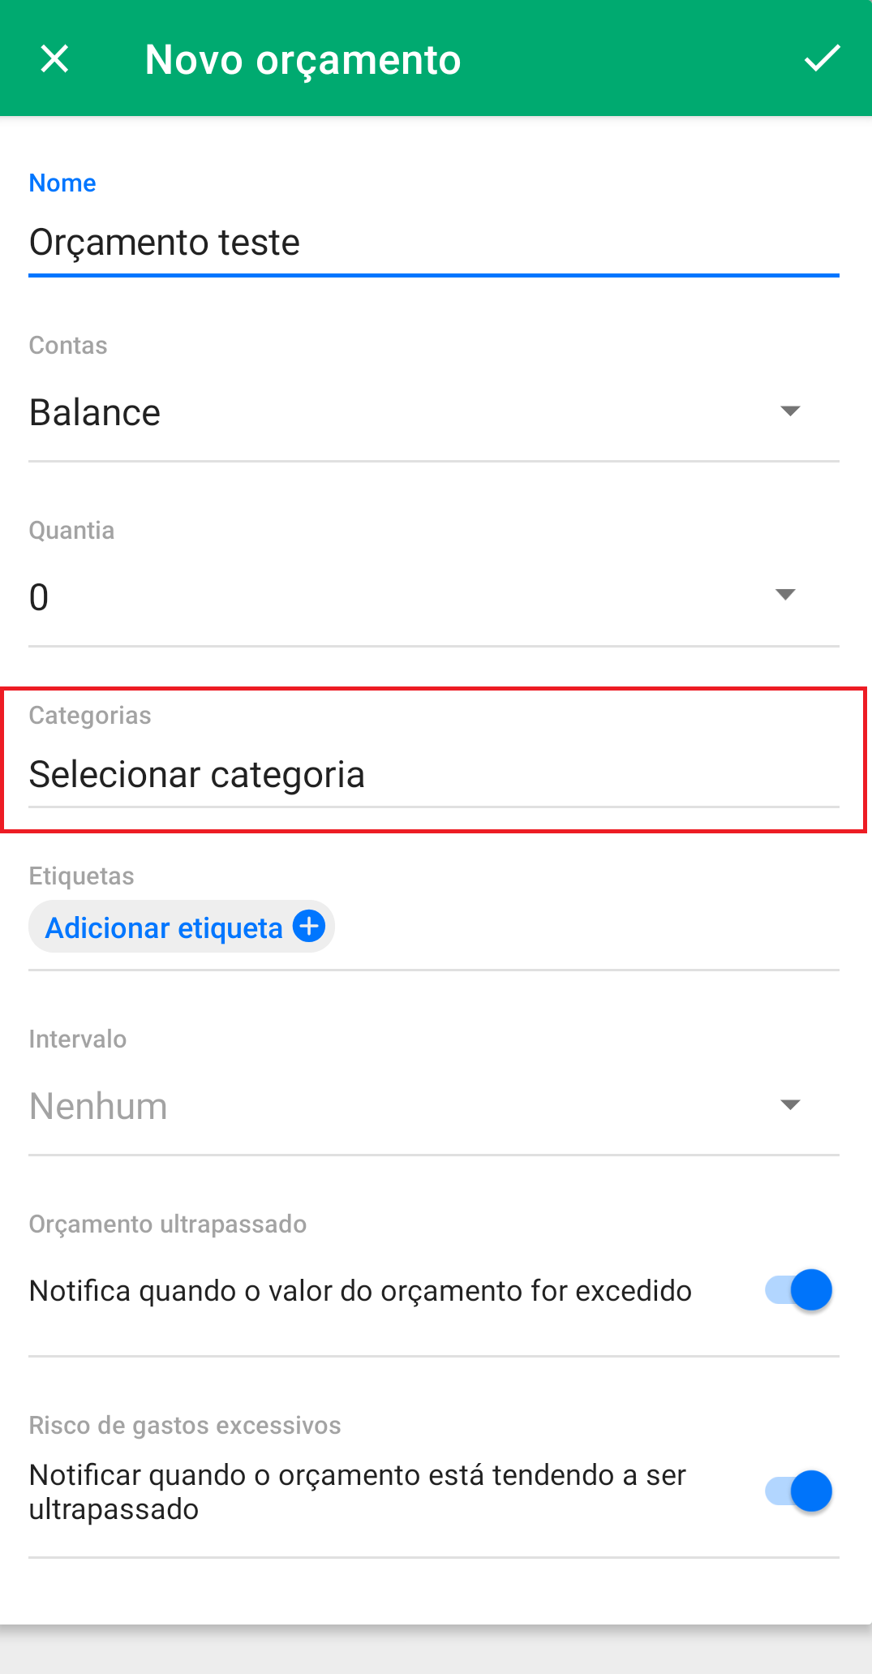
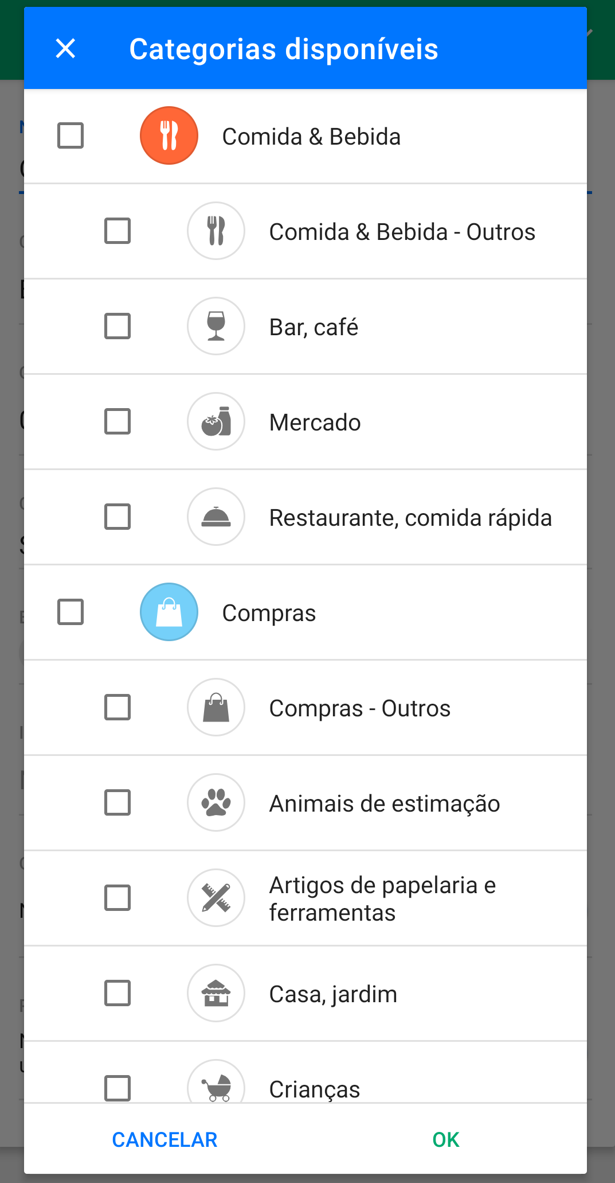
“Select all” Button
When creating a new budget, it does not have a select all button on the categories and the user needs to select them all one by one.
Flexibility and efficiency of use
Severity Rating: 2
Notes:
Select all button: Tomás

Slide 6
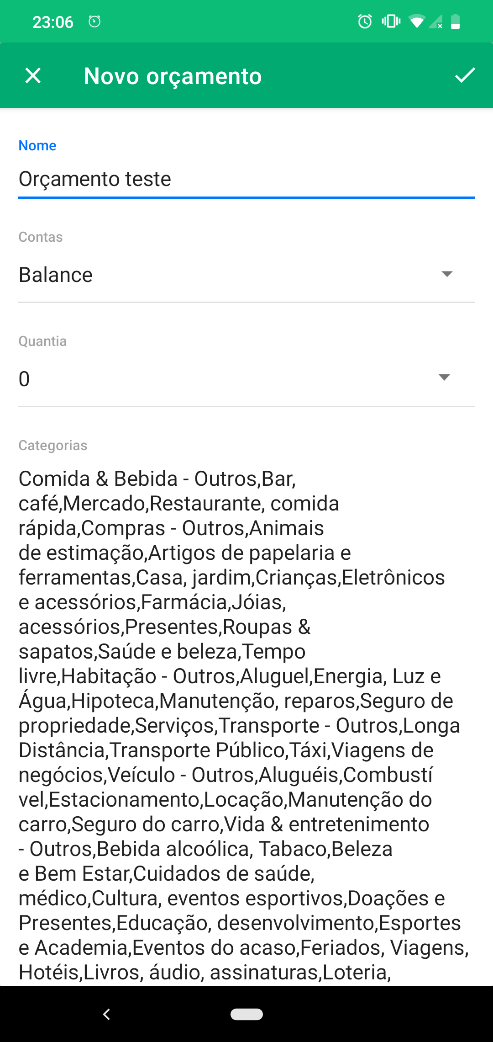
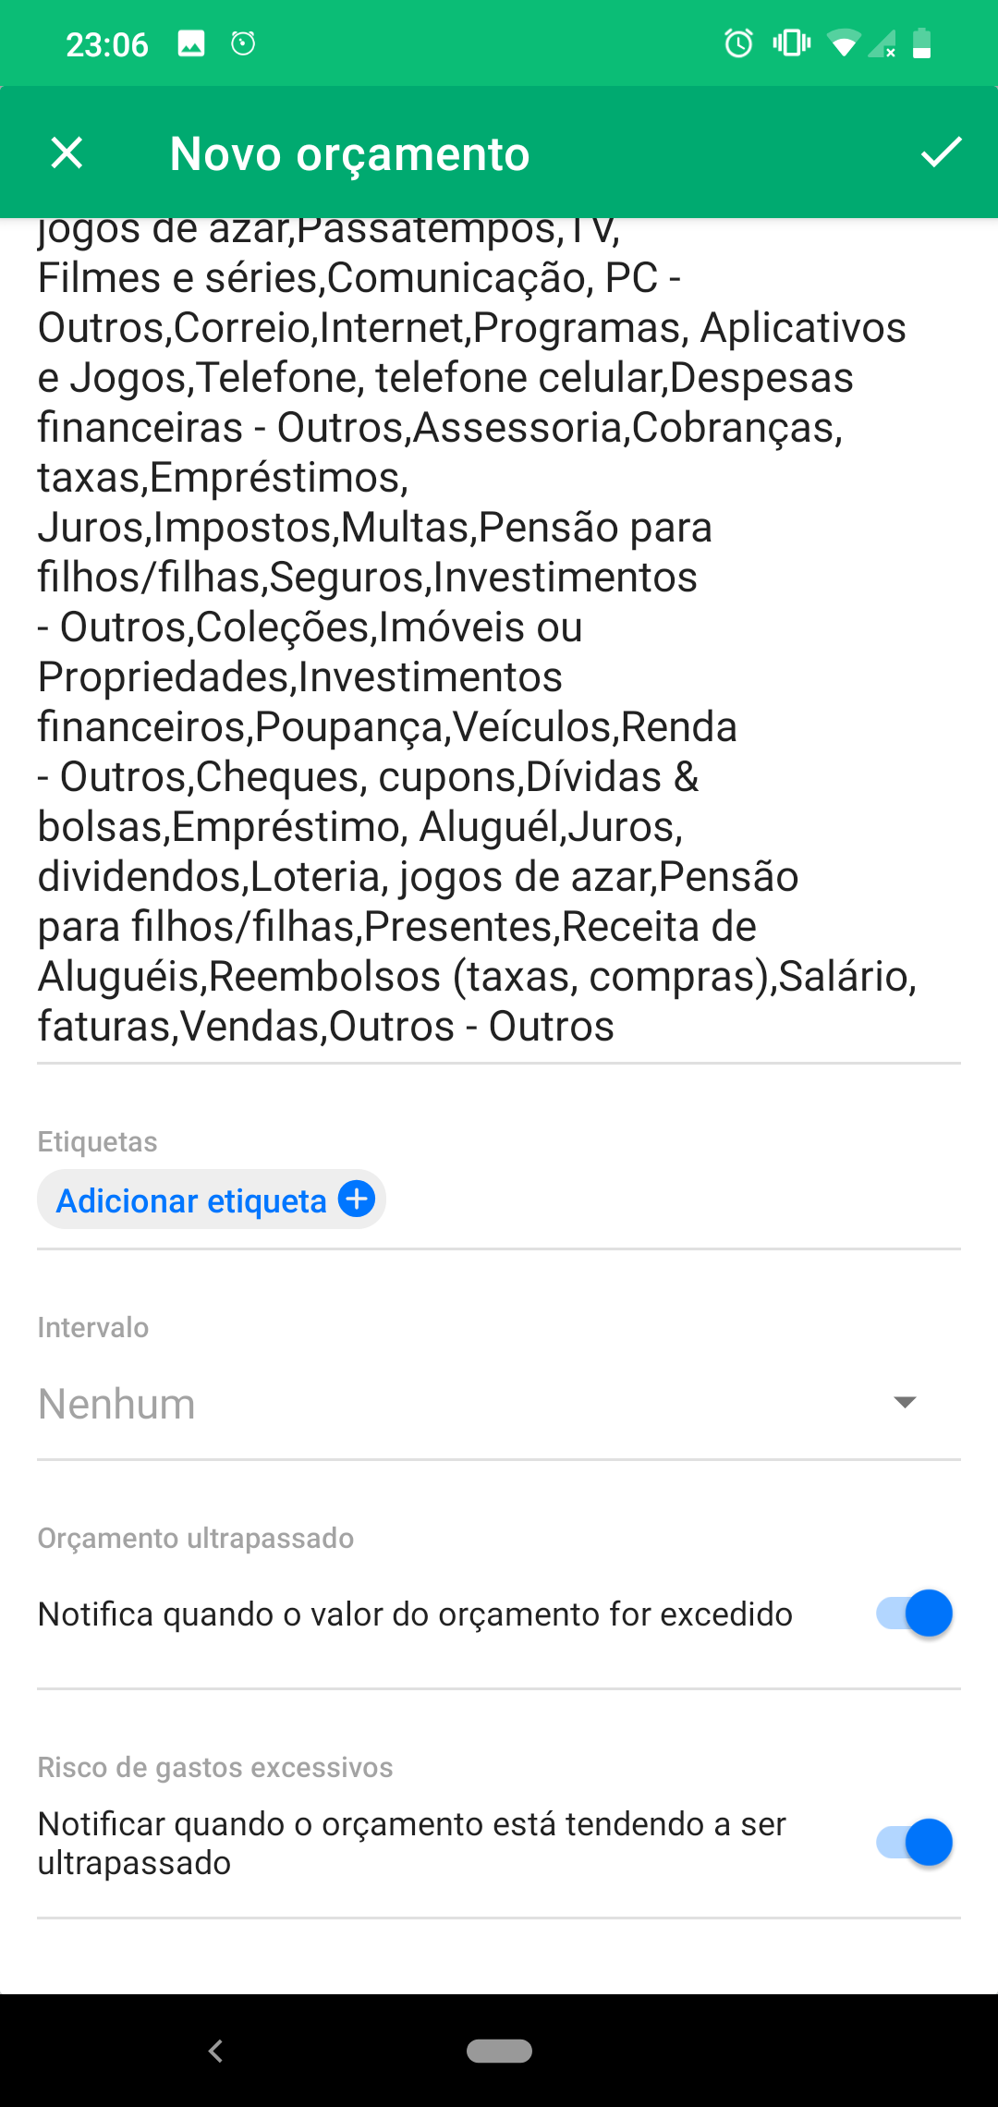
List of Categories
After selecting all the categories you want, you are presented with this huge list.
Aesthetic and minimalist design
Severity Rating: 1
Notes:
List of categories: Flávia

Slide 7
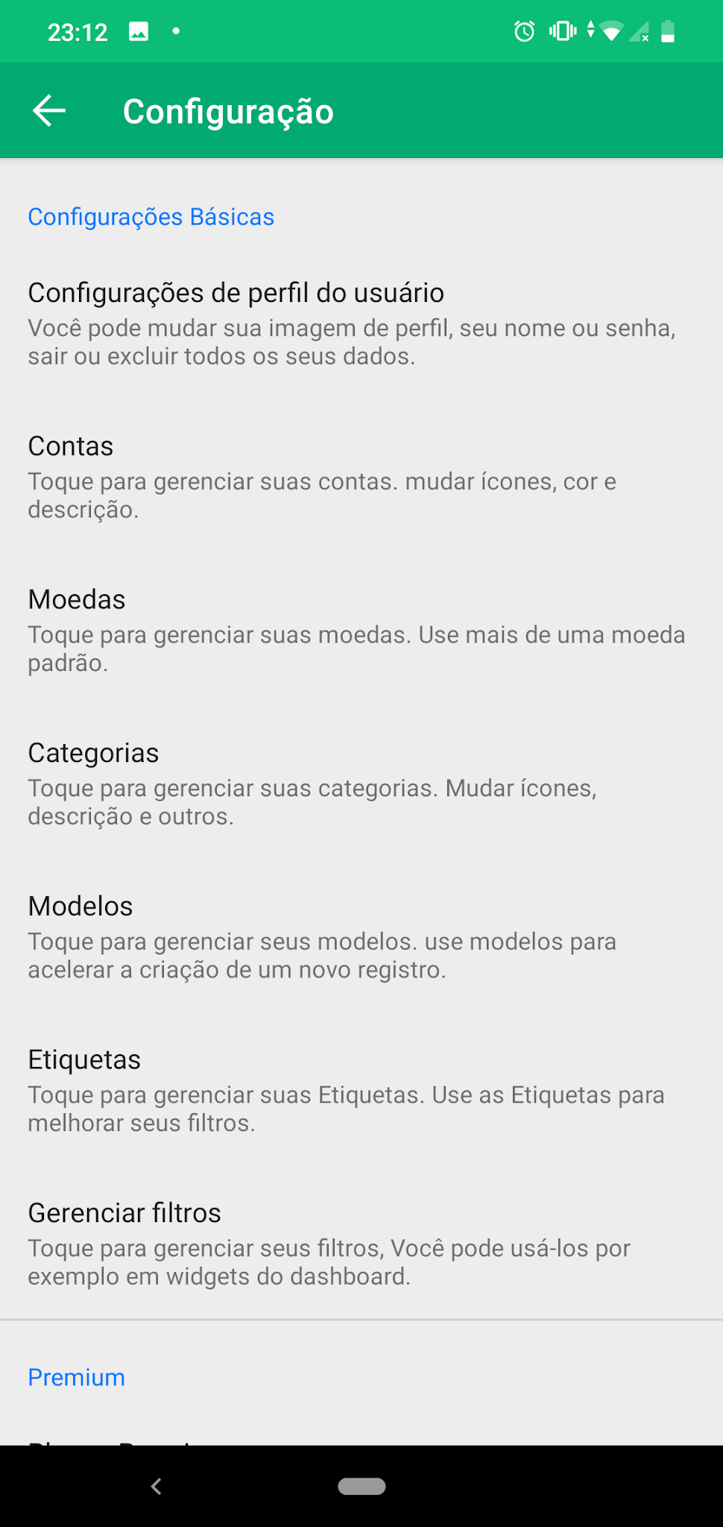
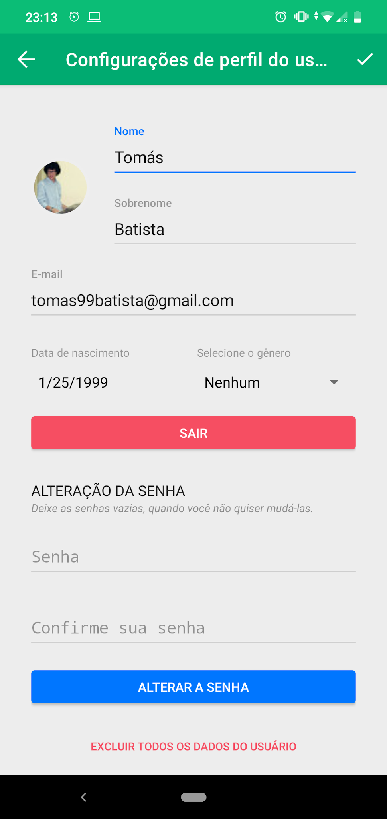
Resetting
When trying to rest data we struggled and found that it’s not intuitive and it’s complex.
Flexibility and efficiency of use
Severity Rating: 2
Notes:
Resetting: Rui

Slide 8
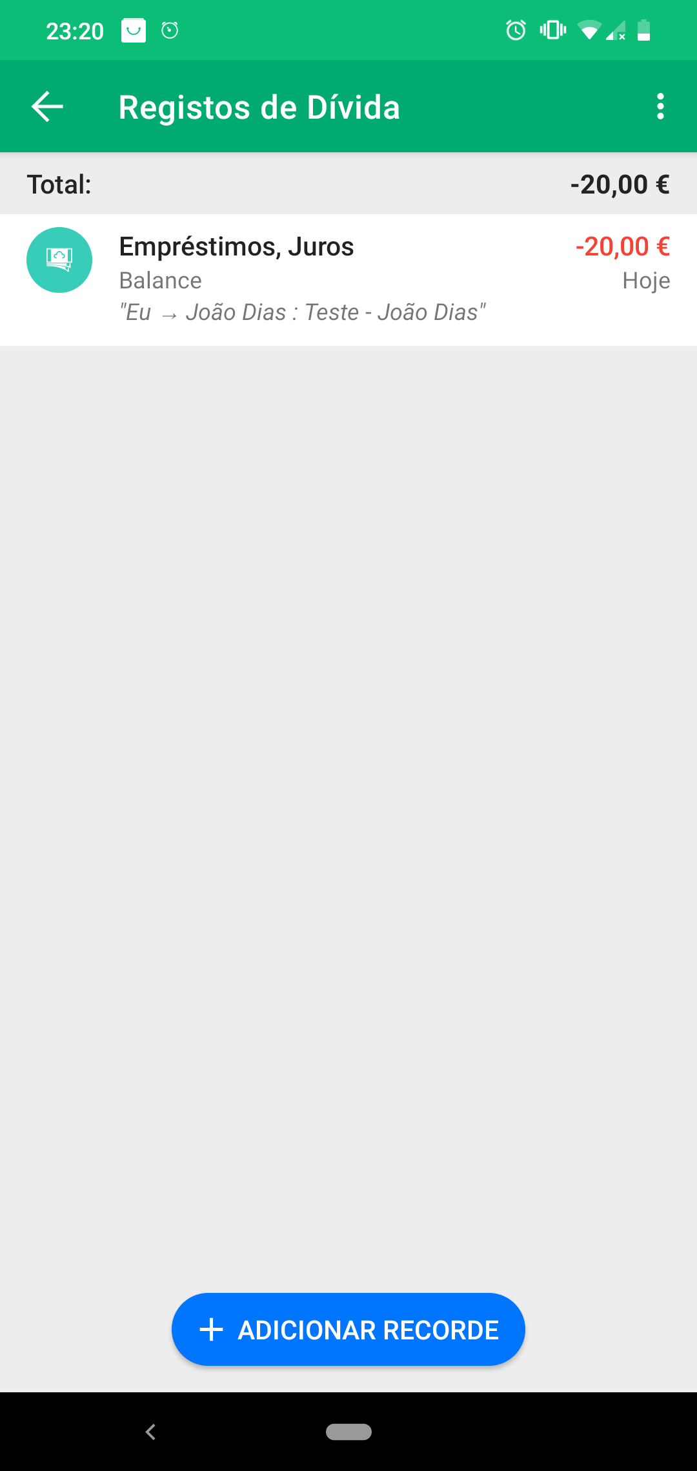
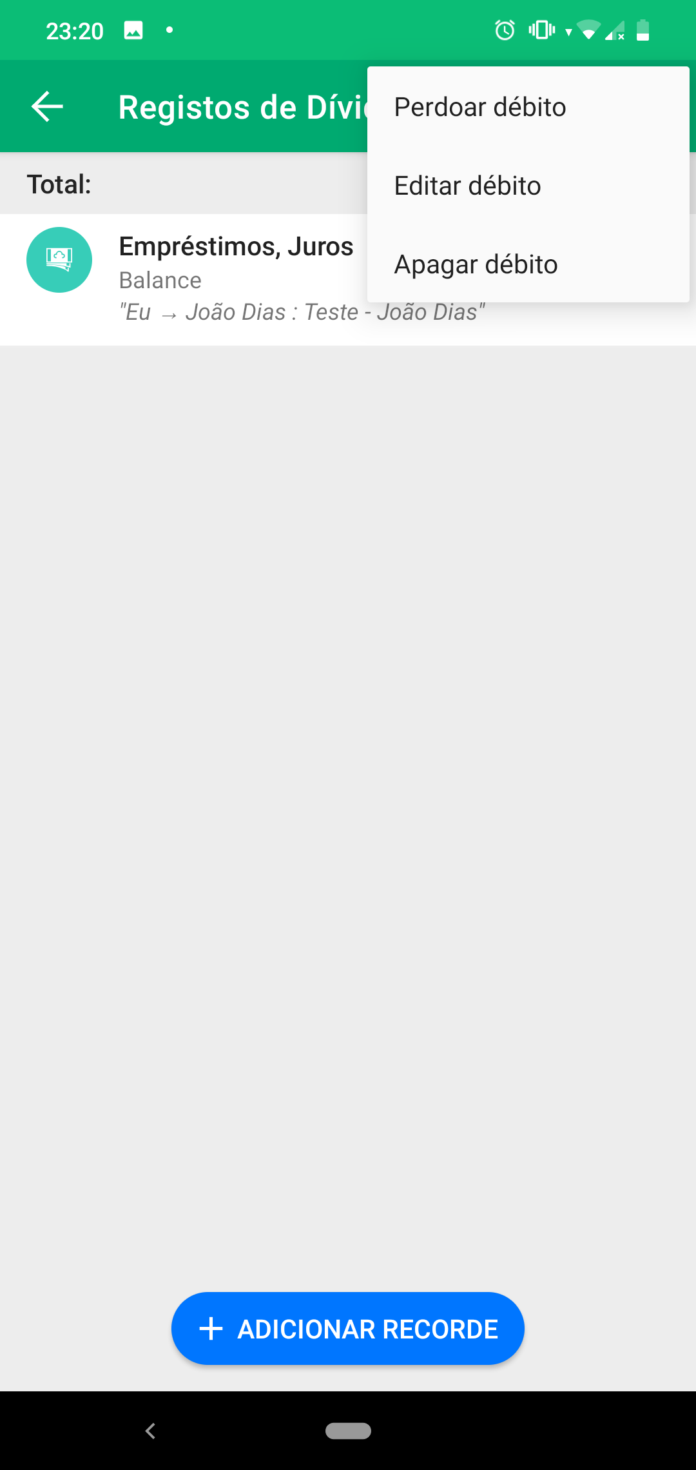
Forgiving a debt
The act of forgiving a debt could be more visible.
Flexibility and efficiency of use
Severity Rating: 2
Notes:
Forgiving a debt: Tomás

Slide 9
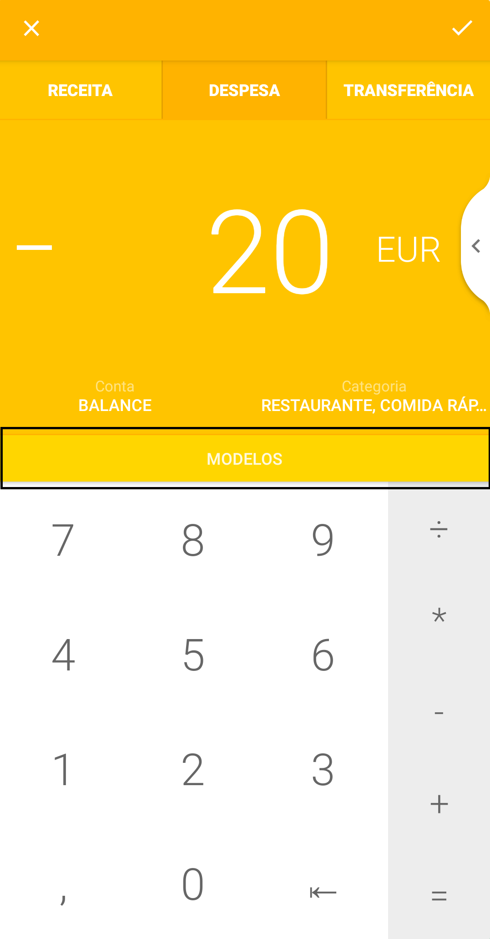
“Modelo” - Bad position
The template button doesn’t look like a button, it seems like a separator.
Aesthetic and minimalist design
Severity Rating: 1
Notes:
“Modelo” - Bad Position: Flávia

Slide 10
“Modelo” - What is it?
There is no information about the purpose of this option.
Help and documentation
Severity Rating: 3
Notes:
“Modelo” - What is it?: Rui

Slide 11
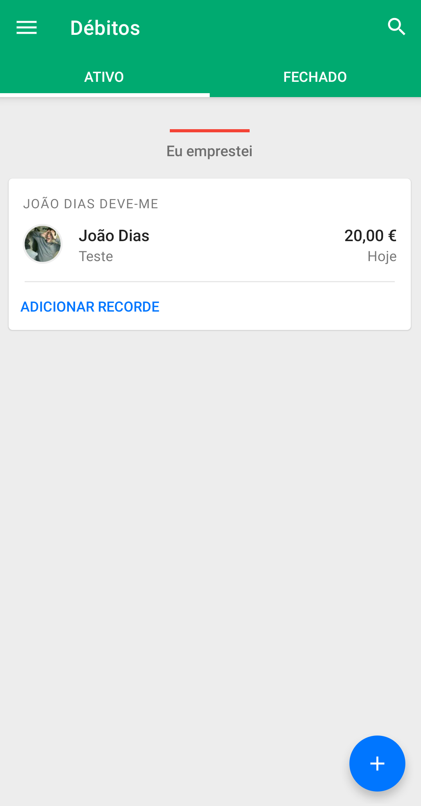
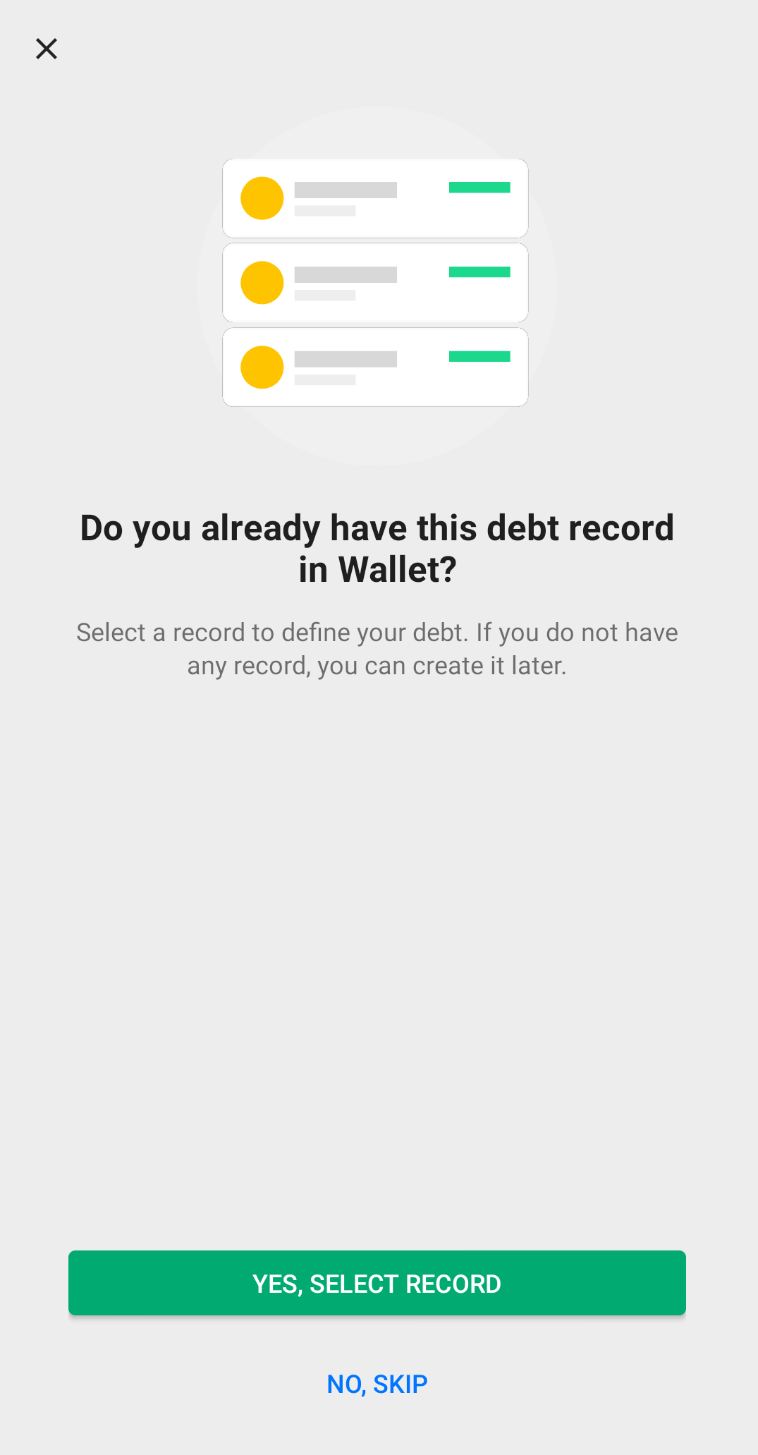
Multilanguage
The app has some things in Portuguese and others in English.
Consistency and standards
Severity Rating: 4
Notes:
Multilanguage: Tomás

Slide 12
No annul option
If you do a mistake you need to go and delete the option you made.
Consistency and standards
Severity Rating: 3
Notes:
No annul option: Flávia

Slide 13
Cognitive Walkthrough
Streamlined Cognitive Walkthrough
Q1: Will the user know what to do at this step?
Q2: If the user does the right thing, will they know that they did the right thing, and are making progress towards their goal?
Notes:
Cognitive Walkthrough: Tomás

Slide 14
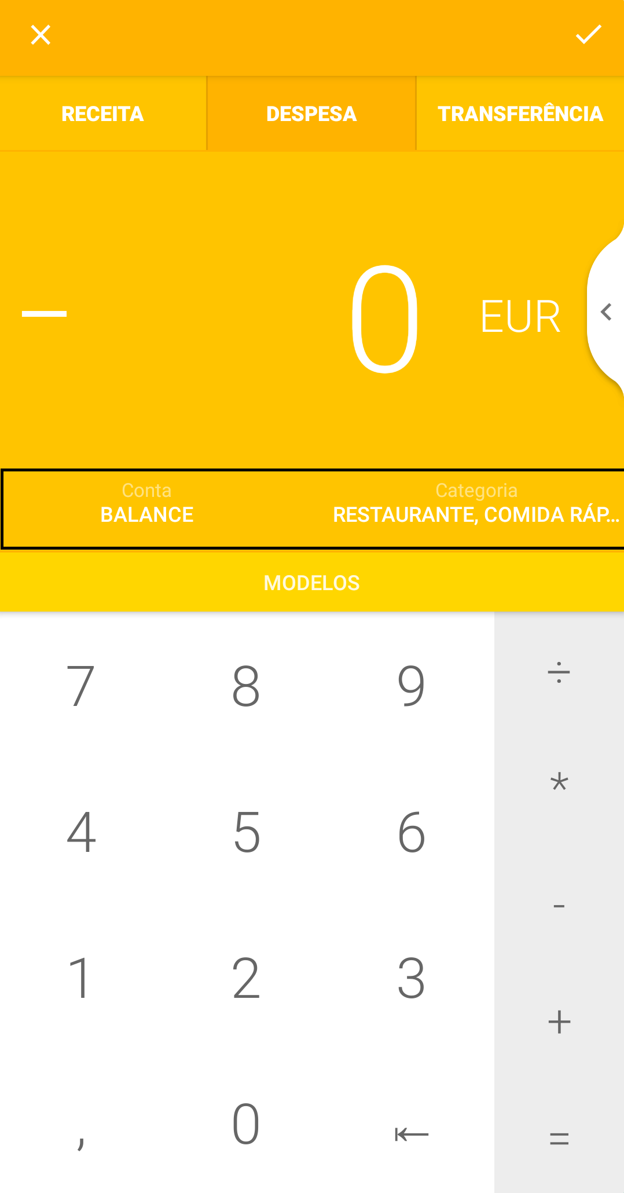
Categorize a debt
When doing the Cognitive Walkthrough, one of us had a struggle trying to perceive that this was a button.
Q1: Yes
Q2: Yes
Notes:
Categorize a debt: Rui

Slide 15
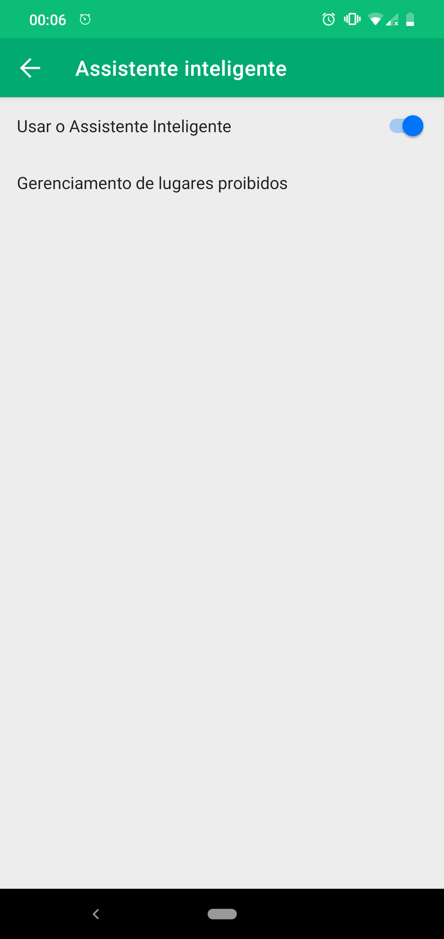
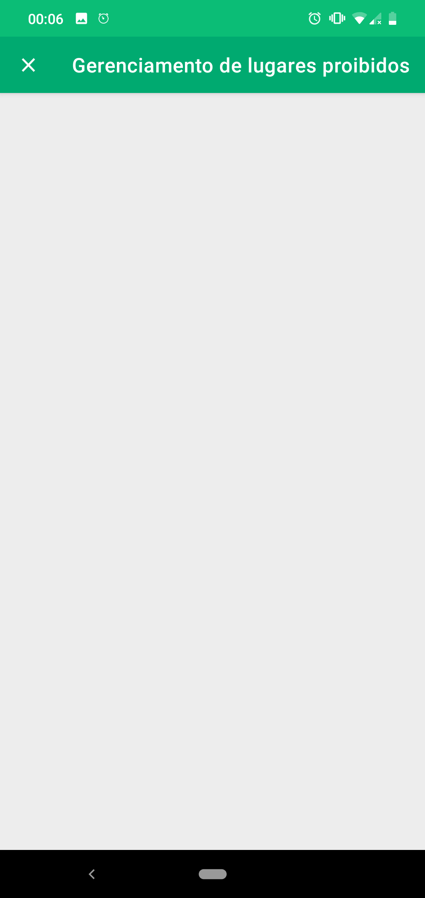
Banned Places?
We found a feature that no one knows what’s for and there is no information on the app about it.
Q1: No
Q2: No because it’s impossible
Notes:
Banned Places: Flávia

Slide 16
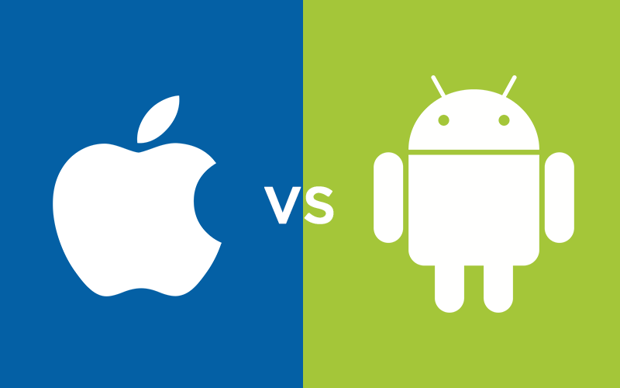
Android vs iOS
We discovered that the app it’s different for the two OS.
The iOS it’s more outdated and has a lack of options that Android have.
Notes:
Android vs iOS: Dias

Slide 17
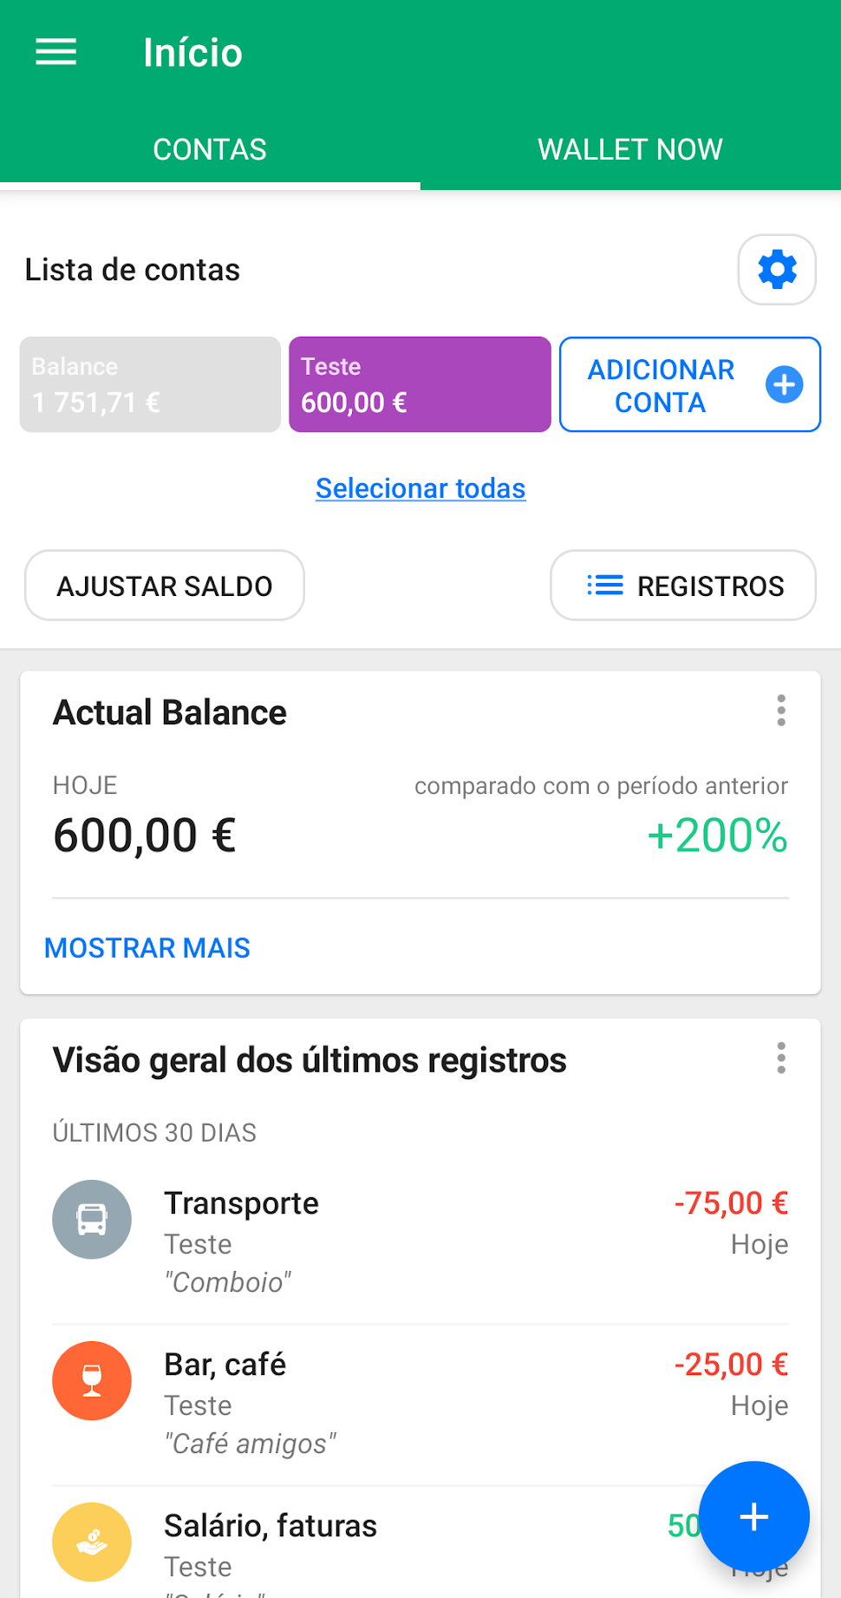
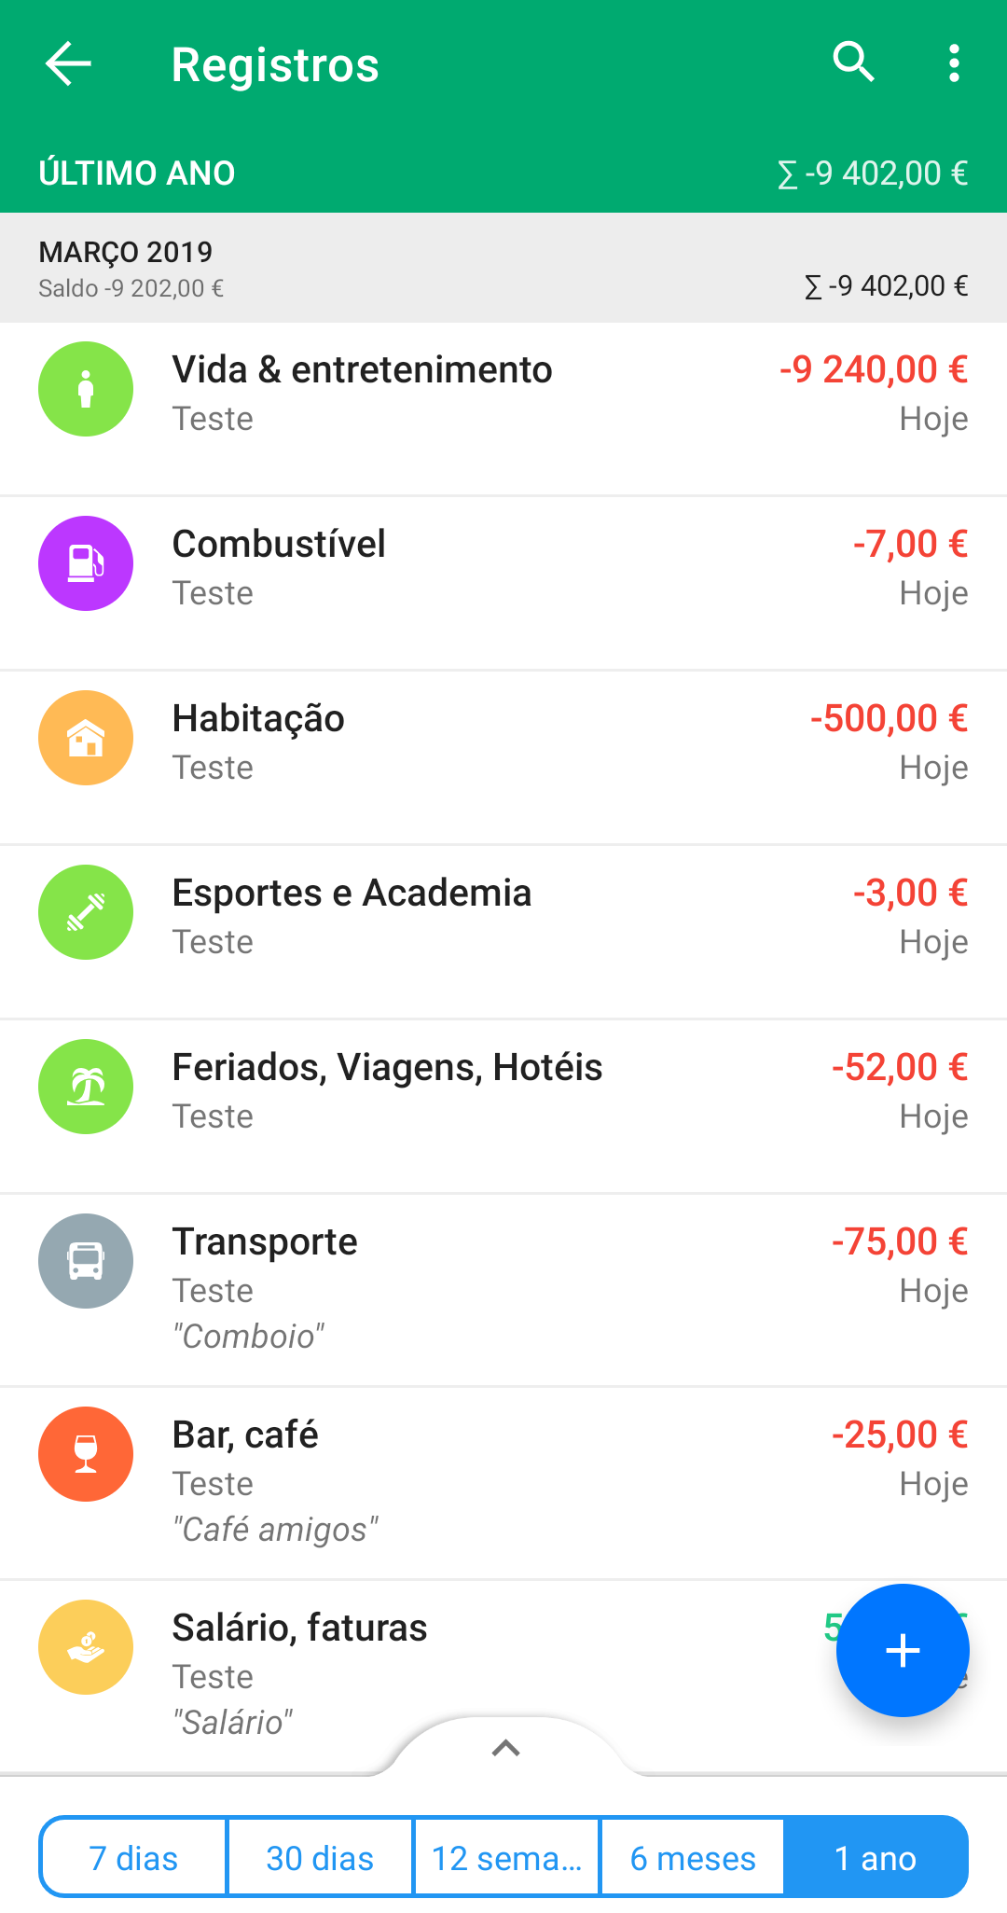
Android
Pros:
Content organized in boxes
More graph options
More functionalities
Cons:
More information (Can be a con)
Notes:
Android: Eleandro

Slide 18
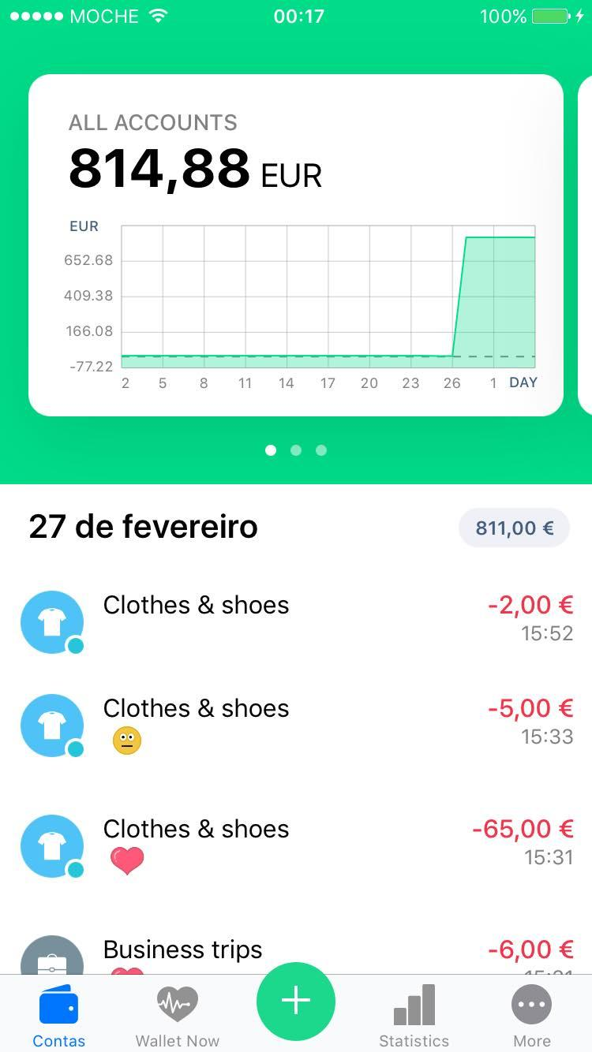
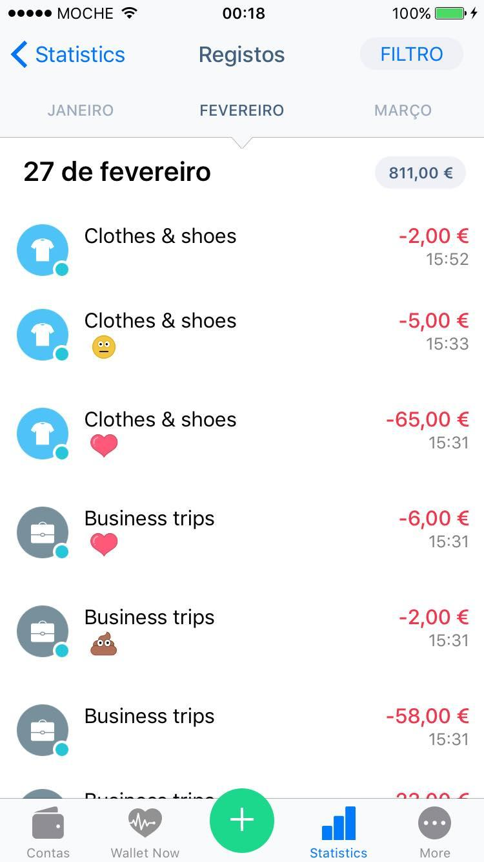
iOS
Pros:
Minimalist
Organized
Cons:
Not possible to search for a debt
Not possible to filter the debts by the name
Notes:
iOS: Dias

Slide 19
Problems found with HE
Problem | Found by | Severity Rating
“Select all” Button | Tomás | 2
List of Categories | All | 1
Resetting | Rui, Flávia | 2
Forgiving a debt | João, Eleandro | 2
“Modelo” - Bad position | All | 1
“Modelo” - What is it? | Flávia, Tomás | 3
Multilanguage | Eleandro, João | 4
No annul option | Flávia, Rui | 3
Notes:
Tabela: Tomás

Slide 20

Conclusion
Notes:
Conclusão: Tomás
Considerações Finais? Tomás
Os novos utilizadores experienciaram dificuldades em usar a aplicação e necessitaram de ajuda dos membros que já tinham usado. Aplicação massuda de difícil utilização inicial e adaptação. Tutorial pouco explícito.
Desvantagens para utilizadores de Iphone.
Foi preciso reunir-nos e analisar com sentido crítico para encontrar todos os problemas. Um utilizador normal não iria deparar-se com os erros mais simples.
Um utilizador normal (e mesmo um experiente) irá desfrutar sem qualquer problema da aplicação.

